Slide 1

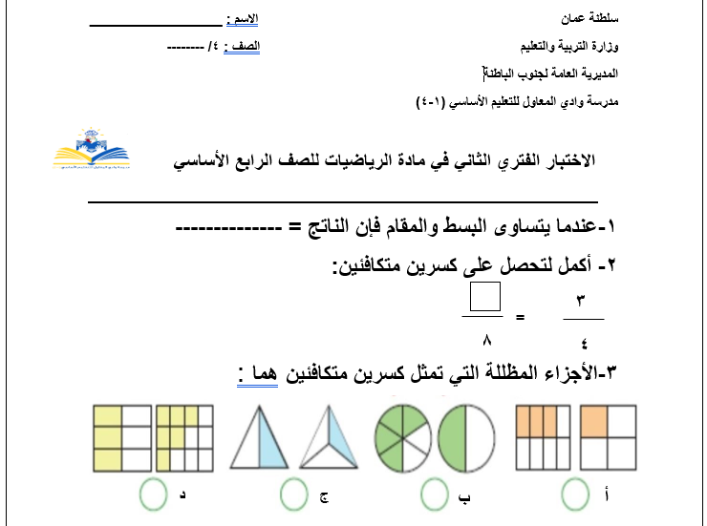
الاسم :--------------------------------
الصف : 4/ ----------------
سلطنة عمان
وزارة التربية والتعليم
المديرية العامة لجنوب الباطنة
مدرسة وادي المعاول للتعليم الأساسي (1-4)
الاختبار الفتري الثاني في مادة الرياضيات للصف الرابع
1- عندما يتساوى البسط والمقام فإن الناتج = ----------
2- أصغر عدد فيما يلي هو :
أ) 0,125 ب) 0,25 ج) 0,375 د) 0.5

Slide 2
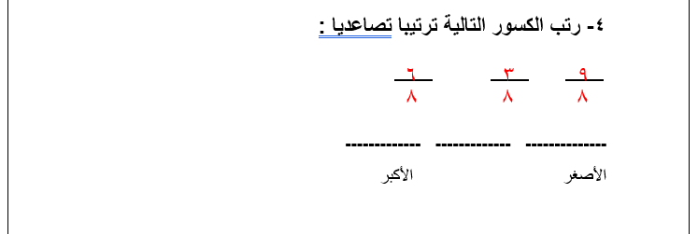
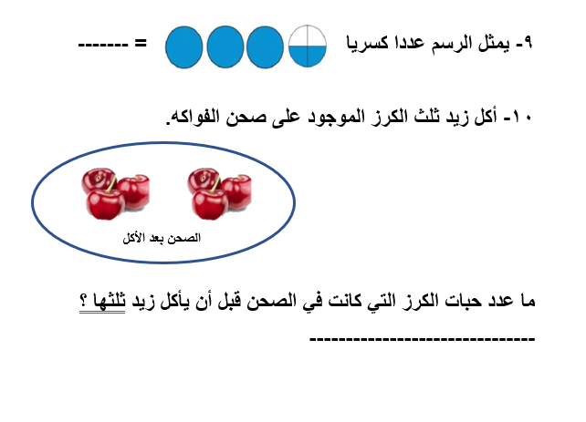
5- العدد الذي يوضع في الفراغ حتى تكون العبارة الرياضية صحيحة هو:
=
12
6

Slide 3
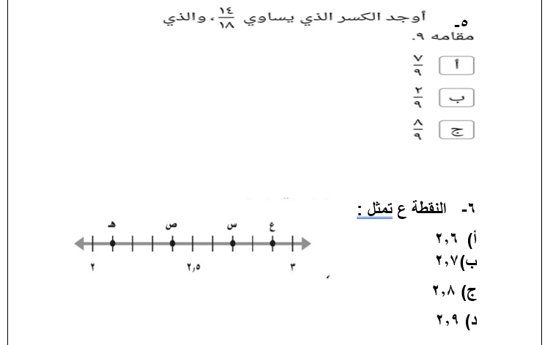
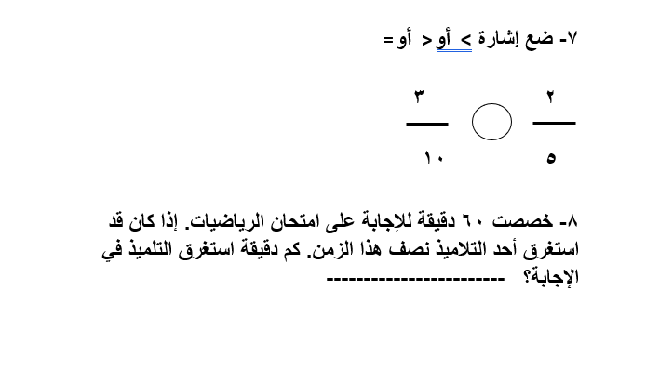
7-

Slide 4
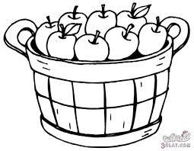
9– توجد 8 تفاحات في سلة. أكل سعيد تفاحتين .ما الكسر الذي يمثل عدد التفاح المتبقي ؟
الإجابة :________________________________
2
10- اكتب كسرا أكبر من
الإجابة :-------------------
7
تمنياتنا بالتوفيق للجميع

